Slide 1
电路IA复习 (4-1) 正弦稳态电路的相量分析(上)
2022.8

Slide 2
本讲主要内容
ppt目录 | 对应教材章节
4 正弦稳态电路的相量分析 | 第4章
4.1 正弦量 | 4.1
4.2 正弦量的相量表示法 | 4.2
4.3 基尔霍夫定律的相量形式和电路相量模型 | 4.3-4.4
4.4 阻抗与导纳 | 4.5
4.5 正弦稳态电路的相量分析法 | 4.6
4.6 正弦电流电路的功率 | 4.7-4.8
4.7 耦合电感 | 4.9-4.10
4.8 理想变压器 | 4.11
请结合课本认真理解每页ppt。
在观看每一部分的ppt前，可以先回忆一下相应的知识点。
对于例题的解答，有动画的可以适时暂停，想一下下一步可能是什么。

Slide 3
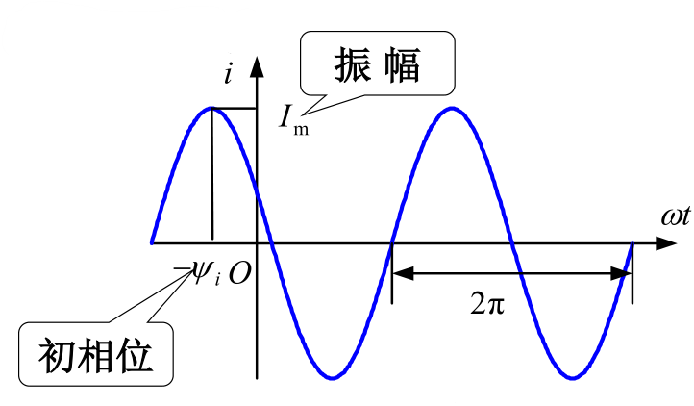
4.1 正弦量
以正弦电流为例
瞬时值表达式
I_{m} , ω , ψ ——正弦量的三要素
（1）幅值I_{m}（振幅、最大值）：反映正弦量变化幅度的大小。
（2）角频率ω：反映正弦量变化的快慢，为相角随时间变化的速度。相关量：频率f 和周期T 。
物理量 符号 单位名称
角频率 ω rad/s ，弧度/秒
频率 f 1/s (即Hz)，1/秒
周期 T s，秒

Slide 4
4.1 正弦量
以正弦电流为例
瞬时值表达式
I_{m} , ω , ψ ——正弦量的三要素
（3） 初相位ψ ：反映了正弦量的计时起点。
（ωt+ψ）— 相位角。
（ωt+ψ）|_{t=0}=ψ — 初相位角，简称初相位。
同一个正弦量，计时起点不同，初相位不同。
一般规定：|ψ |≤π 。
初相为零的正弦量称为参考正弦量。一旦把某一正弦量选作参考正弦量，其它同频率的正弦量的初相也就相应被确定。

Slide 5
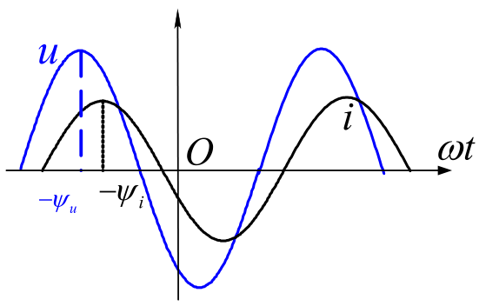
4.1 正弦量
相位差：两个同频率正弦量相位角之差。（不同频率正弦量间讨论相位差无意义）
设电压u(t)=U_{m}cos(ωt+ψ_{u}), 电流 i(t)=I_{m}cos(ωt+ψ_{i})
则电压、电流间的相位差为ϕ = (ω t+ψ _{u})-(ω t+ψ _{i})=ψ _{u}-ψ_{i}
若ϕ >0，则电压领先（超前）电流ϕ 角，或电流落后(滞后) 电压 ϕ 角（u 比 i 先到达最大值）；反之则电压滞后电流ϕ 角。
特例：
ϕ =0， 同相
ϕ =π ，反相
ϕ = π/2，正交
思考：①这里为什么是−ψ_{u}？
②图中是电压超前电流还是电流超前电压？
规定： |ϕ | ≤π 。

Slide 6
4.1 正弦量
有效值
电流有效值：周期性电流i流过电阻R在一周期T内消耗的电能，等于一直流电流I流过R在时间T内消耗的电能，则称电流I为周期性电流i的有效值。(能量角度定义, 为功率能量计算提供方便)
(方均根值)
同样，可定义电压有效值
正弦电流、电压的有效值
区分正弦/周期电压、电流的瞬时值、最大值、有效值、幅值相量、有效值相量的符号！
（小写？大写？带下标？带点？）
（直流不区分，因为是一样的）

Slide 7
4.2 正弦量的相量表示法
背景：正弦函数微积分或几个同频率正弦函数相加减的结果仍是同频率正弦量；三角函数运算繁琐。→引入相量
正弦量一般表达式为：
根据欧拉公式建立其与复数的关系：
其中 (幅值相量)
则：①一个正弦量
能唯一地确定其对应的幅值相量
②反之，若已知 和角频率ω，也能唯一地确定
所代表的正弦量。
还有有效值相量 ，类似可知
（在正弦电路中，有效值相量和幅值相量相差仅仅是前面的系数，之所以要引入有效值相量是为了方便计算功率。）

Slide 8
4.2 正弦量的相量表示法
结合P88 正弦量运算与相量运算的对应关系，理解引入相量表示法的原因和意义：
①若激励是同频率正弦量，则电路各处响应都是同频率正弦量，对于同频率正弦量，取出幅值/有效值和初相位两个信息，即可表示它们，而相量正体现了这两个信息，且与正弦量可做到一一对应（唯一性）。
②微分/积分运算→乘除运算，和差化积、积化和差→加减运算
（线性性质、微分规则）

Slide 9
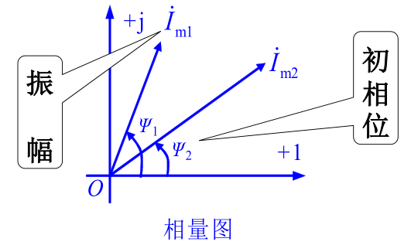
4.2 正弦量的相量表示法
注意：相量是复值常量（复数），而正弦量是时间的余弦函数，相量只是代表正弦量（反映了正弦量的幅值/有效值和初相位信息），而不是等于正弦量。
按着一定的振幅和相位关系画出若干相量的图形——相量图
在之后的学习和分析中，常把电压相量和电流相量（或多个电压相量、多个电流相量）画在一张图中。此时需要规定参考相量（从参考正弦量而来），其他相量根据与参考相量的超前或落后关系呈现在图中。

Slide 10
4.2 正弦量的相量表示法
简例：
解：
(有效值相量，不带m)
(题目要求的是时域表达式，将相量表达式转换回时域表达式)

Slide 11

4.3 基尔霍夫定律的相量形式和电路相量模型
一、基尔霍夫定律的相量形式
同频率的正弦量加减可以用对应的相量形式来进行计算。因此，在正弦电流电路中，KCL和KVL可用相应的相量形式表示。
上式表明：流入某一节点的所有电流用相量表示时仍满足KCL；而任一回路所有支路电压用相量表示时仍满足KVL。

Slide 12
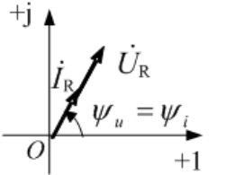
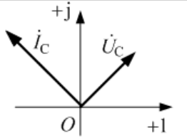
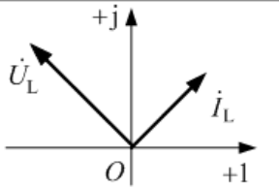
4.3 基尔霍夫定律的相量形式和电路相量模型
二、电路的相量模型
 | 电阻 | 电容 | 电感
电压电流 关系
有效值关系 | U_{R}=RI | I_{C}=ωCU | U=ωLI_{L}
电压电流 相位关系 | ψ_{u}=ψ_{i} （u , i 同相） | ψ_{i} = ψ _{u}+ 90° （i 超前 u 90°） | ψ_{u}= ψ _{i} + 90° （u 超前 i 90°）
阻抗关系 | R | X_{C}＝－1/ωC | X_{L}＝ωL
相量图
(上述电压与电流取关联参考方向)

Slide 13
4.3 基尔霍夫定律的相量形式和电路相量模型
L
i_{R}
jω L
+
i_{L}
i_{C}
+
u_{S}
C
R
1/jω C
R
-
-
时域模型
相量模型
列微分方程 求非齐次方程特解
列、解代数方程

Slide 14
4.4 阻抗与导纳
+
无源
线性
+
Z
-
-
回忆：一个不含独立源的二端电阻网络（一端口）可以用一个电阻等效。
正弦激励下，对于无源线性网络，可定义输入端等效复阻抗：
（无源线性网络可以用一个阻抗来等效）
纯电阻 Z=R
纯电感 Z=jωL=jX_{L}
纯电容 Z=1/jωC=jX_{C}
（含正弦激励的线性网络，可以用一个正弦电源+阻抗/导纳来进行戴维南/诺顿等效）

Slide 15
4.4 阻抗与导纳
R—电阻(阻抗的实部)；X—电抗(阻抗的虚部)；
|Z|—复阻抗的模；ϕ —阻抗角。
R = |Z|cosϕ
X = |Z|sinϕ
|Z| = U/I
ϕ = ψ_{u}-ψ_{i}
关系
或
R
|Z|
ϕ
阻抗三角形
X
ϕ
X
|Z|
R
ϕ > 0
ϕ < 0

Slide 16
4.4 阻抗与导纳
对于上述的无源线性网络，同样可定义入端等效复导纳：
Y— 复导纳；G—电导(复导纳的实部)；B—电纳(复导纳的虚部)；
|Y|—复导纳的模；ϕ —导纳角。
关系
G=|Y|cosϕ'
B=|Y|sinϕ'
|Y|=I/U
ϕ′ =ψ_{i}-ψ_{u}
或
G
导纳三角形
|Y|
B
(ϕ′ >0)
(ϕ′ <0)
B
|Y|
G

Slide 17
4.4 阻抗与导纳
复阻抗和复导纳等效关系
R
Z
Y
G
jX
jB
一般情况 G≠1/R B≠1/X！
注：阻抗和导纳是复数，但不是相量！
若由Y变为Z，类似处理，此处略去。

Slide 18
4.5 正弦稳态电路的相量分析法
一般过程：
将电阻推广为阻抗，将电导推广为导纳；
将激励用相量形式表示，时域下的电压、电流推广为电压、电流的相量；
按线性直流电路分析方法（如回路电流法、节点电压法、戴维南定理等）计算相量模型电路，必要时借助相量图分析；
将电压、电流相量计算结果变换成正弦表达式。
也即：除了将时域表达式与相量表达式的互换外，正弦稳态电路分析和线性直流电路分析相比，没有新的内容。
本章最大难点在于：①新概念、公式多，需要反复练习、消化错题；②计算难度和计算量大；③之前线性直流电路分析方法掌握不扎实、运用不熟练（雪上加霜）。
请大家将作业题认真重做一遍，并对照答案仔细订正！

Slide 19

例0
试判断下列表达式的正、误。

Slide 20
例0
试判断下列表达式的正、误。
相量仅代表正弦量，不是等于正弦量
L

Slide 21
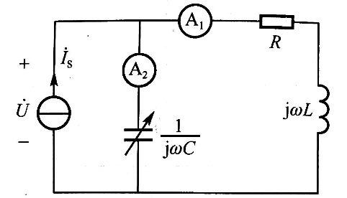
例1
如图所示电路，已知i_{S}(t)＝14 (mA)，调节电容，使 。电流表A₁、A₂均为理想电流表，A₁的示数为50mA，则A₂的示数为？
请先独立完成后，再翻到次页查看答案！

Slide 22
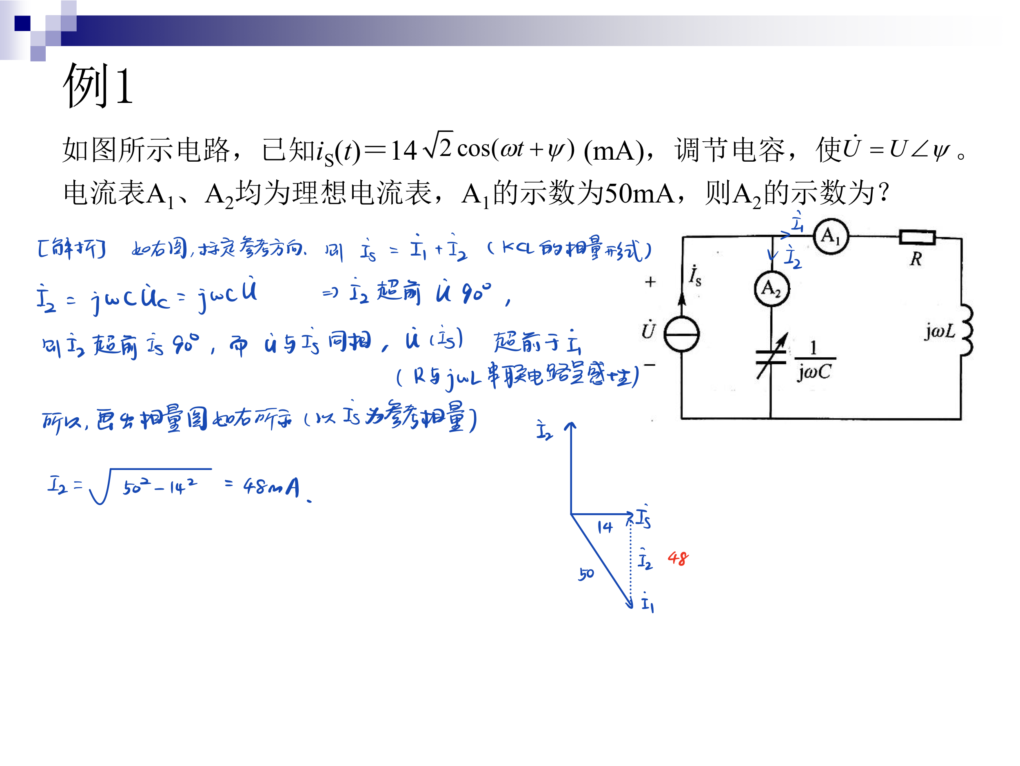
巧妙利用相量图

Slide 23
例2
图示电路I₁=I₂=5A，U＝50V，总电压与总电流同相位，求I、R、X_{C}、X_{L}。
jX_{L}
+
jX_{C}
+
R
U_{C}
_
-
请先独立完成后，再翻到次页查看答案！

Slide 24
例2解 图示电路I₁=I₂=5A，U＝50V，总电压与总电流同相位，求I、R、X_{C}、X_{L}。
解法1
jX_{L}
+
jX_{C}
+
R
U_{C}
【①确定角度：电阻上电压等于电容上电压，并和I₁同相位；电容上电流超前电压90°；
②确定模：题干中已经给出I₁=I₂=5A】
_
-
(KCL)
(KVL)

Slide 25
例2解 图示电路I₁=I₂=5A，U＝50V，总电压与总电流同相位，求I、R、X_{C}、X_{L}。
解法1
jX_{L}
+
jX_{C}
+
令等式两边实部等于实部，虚部等于虚部
R
U_{C}
_
-

Slide 26
解法2
画相量图计算
jX_{L}
+
jX_{C}
+
(电容上电流超前电压90°)
(题目条件：U与I同相位)
R
U_{C}
_
-
(电感上电压超前电感电流I 90°)
(电阻上电压等于电容上电压，并和I₁同相位)

Slide 27
例3
[4.10]
请先独立完成后，再翻到次页查看答案！

Slide 28
例3
[4.10]

Slide 29
例4
请先独立完成后，再翻到次页查看答案！

Slide 30
例4
解：电压源和电流源的相量分别为
(将时域表达式变化为相量表达式)
对节点①和②列相量形式节点电压方程
(式中S为电导单位西门子)
由图可知受控源控制量
(补充方程)
大家对照自救群中的答案和此处的答案，是否能发现什么区别？
解得
受控电流源的电压为

Slide 31
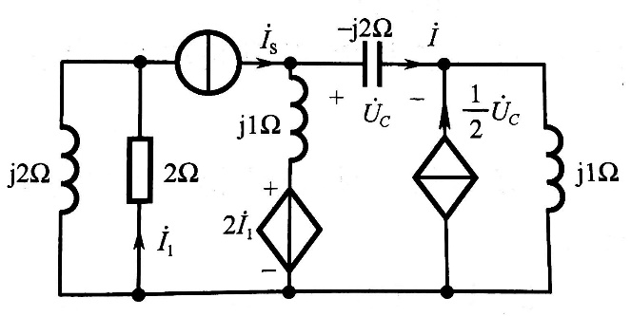
例5
图示电路，已知 ，用戴维南定理求电流相量 。
请先独立完成后，再翻到次页查看答案！

Slide 32
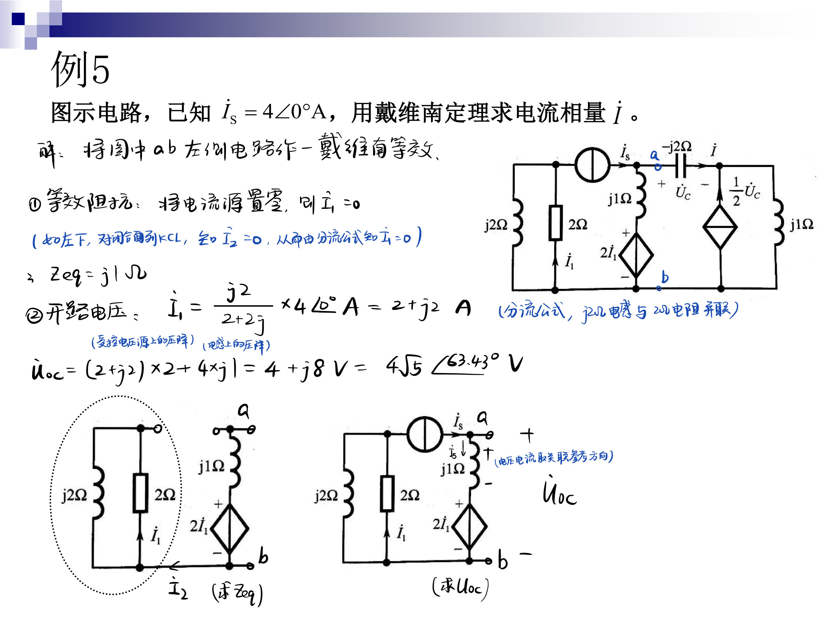

Slide 33
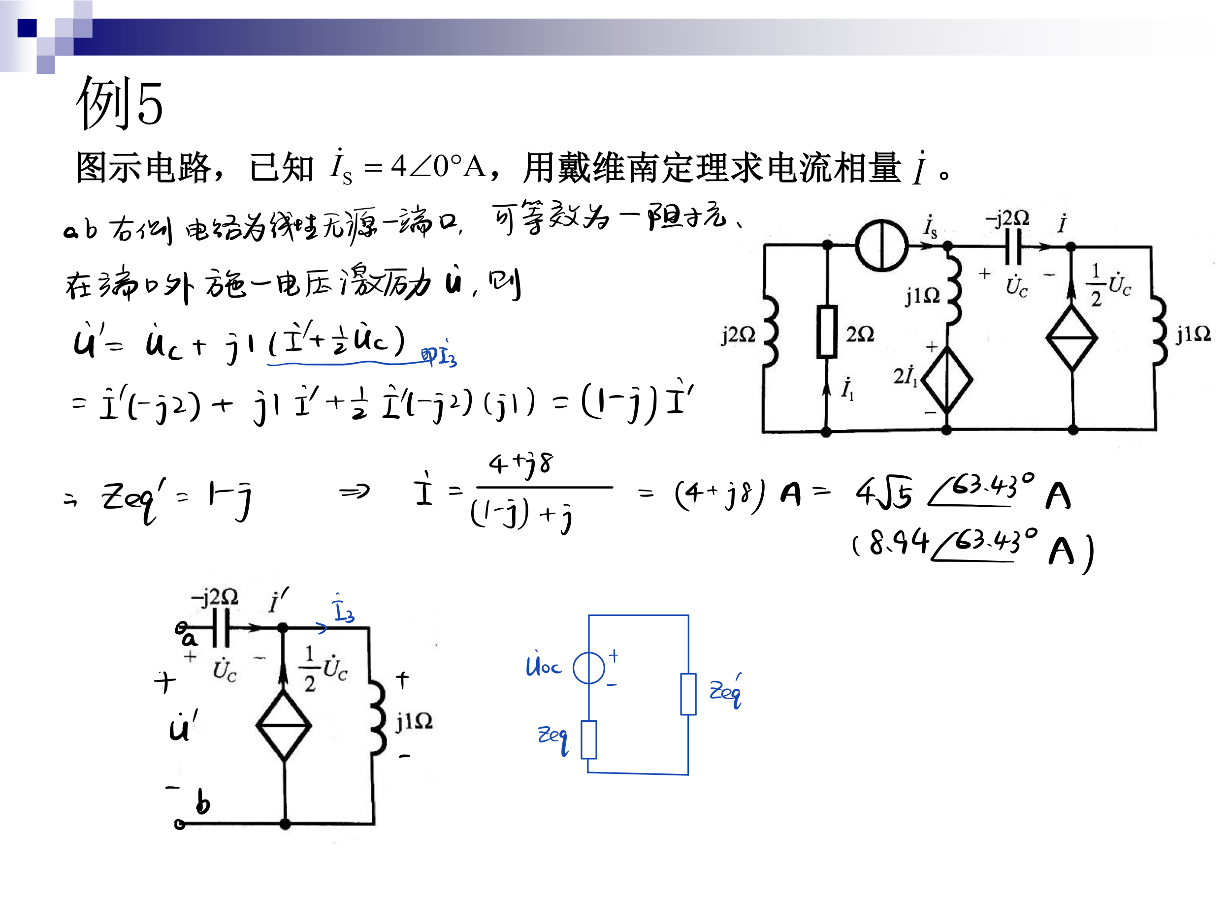

Slide 34
本讲内容结束 谢谢！
2022.8

